Slide 1
Произведения искусства и культуры времен Великой Отечественной войны
МБУ ДО Станция юных техников
Миллеровского района
«Реликвии войны»
«Произведения искусства и культуры времен Великой Отечественной войны.»
1941 – 1945 гг
Автор презентации: Шугалина Вероника
Учащаяся группы № 1
Руководитель: Лаврухина Елена Анатольевна
Педагог дополнительного образования

Slide 2
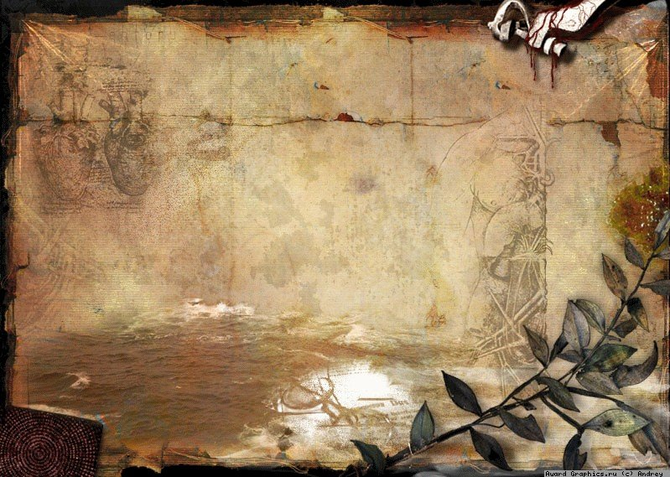
Ранним утром 22 июня 1941 года фашистская Германия вероломно напала на Советский Союз. Вооруженная до зубов гитлеровская армия, несмотря на мужественное сопротивление советских войск, продвигалась вперед. Смертельная опасность нависла над нашей Родиной. От каждого советского гражданина, на каком бы посту он ни находился: в траншее переднего края или у доменной печи, за штурвалом боевого самолета или за рулем трактора, — требовалась беспредельная самоотверженность, честное служение Родине.

Slide 3
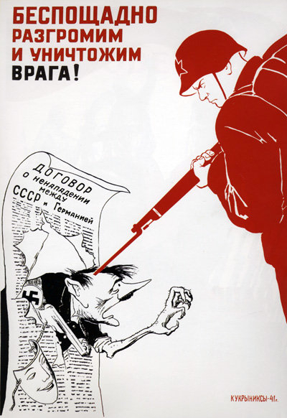
«Все для фронта, все для победы!» Эти слова стали девизом жизни и работы советских людей.
По призыву партии весь народ поднялся на борьбу с врагом. Советские художники также почувствовали себя мобилизованными и призванными своим искусством служить народу, помогать ему в смертельной схватке с врагом.
Первыми, кто откликнулся на военные события, были художники-плакатисты. На второй день войны уже появился плакат Кукрыниксов «Беспощадно разгромим и уничтожим врага!»

Slide 4
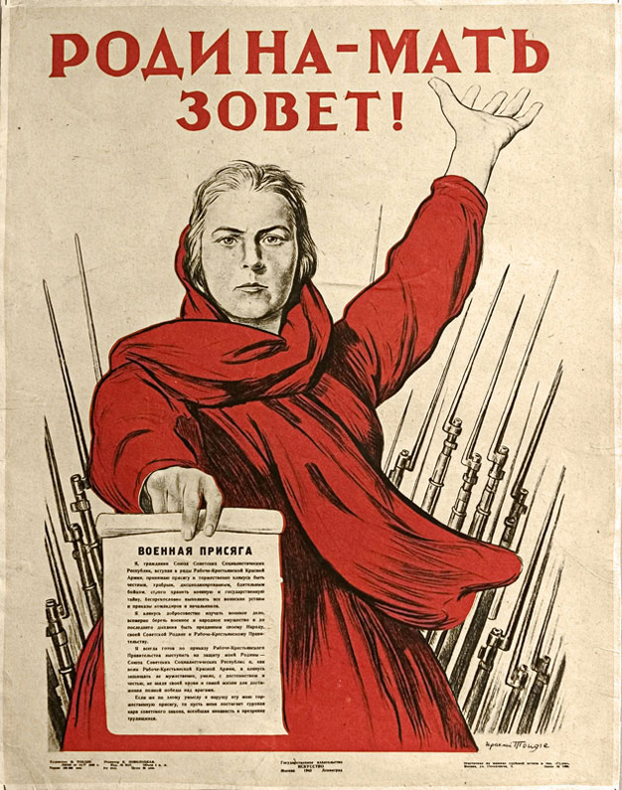
В первые же дни Отечественной войны были созданы «Окна ТАСС». В них сотрудничали поэты Д. Бедный, Маршак, Лебедев-Кумач, Кирсанов, художники Ефимов, Кукрыниксы, Горяев, Черемных. Плакаты «Окон ТАСС» знала вся страна; толпы москвичей собирались у витрин, ожидая нового выпуска. Размноженные в уменьшенном формате, они доставлялись на фронт, самолеты в виде листовок разбрасывали их над оккупированными городами и селами, внушая людям веру в нашу победу. Среди первых плакатов Отечественной войны следует отметить плакат художника И. Тоидзе «Родина-мать зовет».

Slide 5
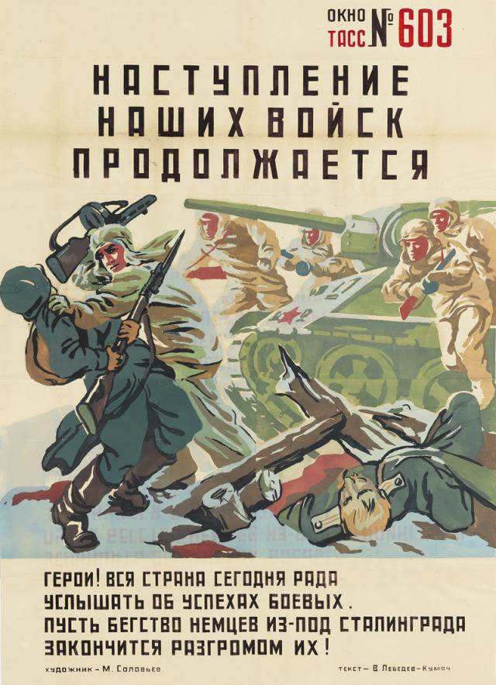
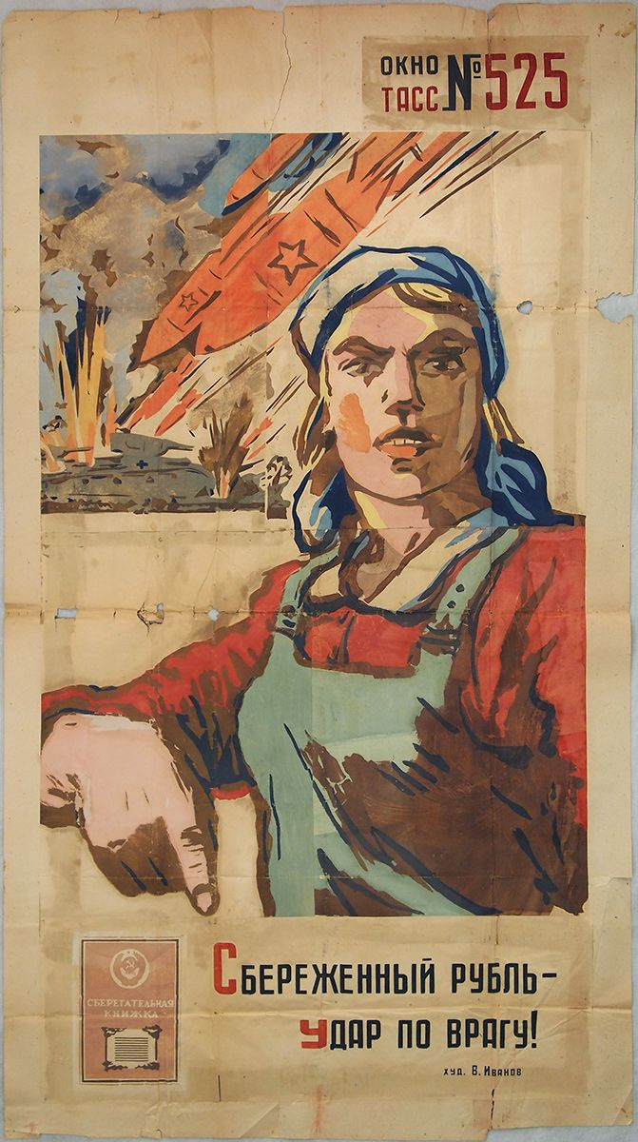
После неудач и поражений первого года войны наша страна познала и радость побед. Выпуски информационных плакатов «Окна ТАСС» Бой идет святой и правый. Смертный бой не ради славы, Ради жизни на земле.

Slide 6
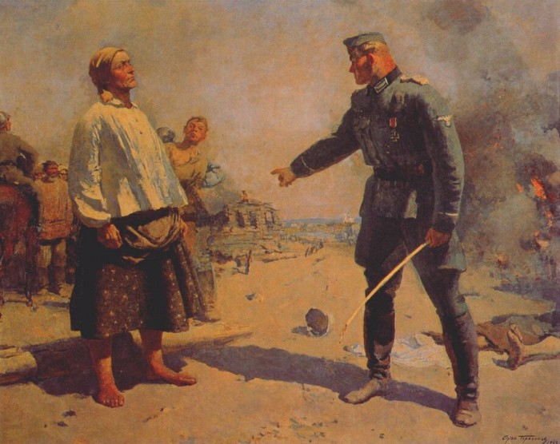
За годы войны выросло много новых талантливых художников, активно включившихся в творческую работу.
В самые суровые дни 1942 года, когда враг подходил к столице, в Москве и Ленинграде были открыты художественные выставки. Идеи патриотизма определяли содержание искусства этого периода. Пафос героики, прославления советского человека-победителя звучал в живописных полотнах художников военных лет.
О стойкости и мужестве советских людей, о героизме и бесстрашии советской женщины-матери рассказал художник С. В. Герасимов в картине «Мать партизана» (1943).

Slide 7
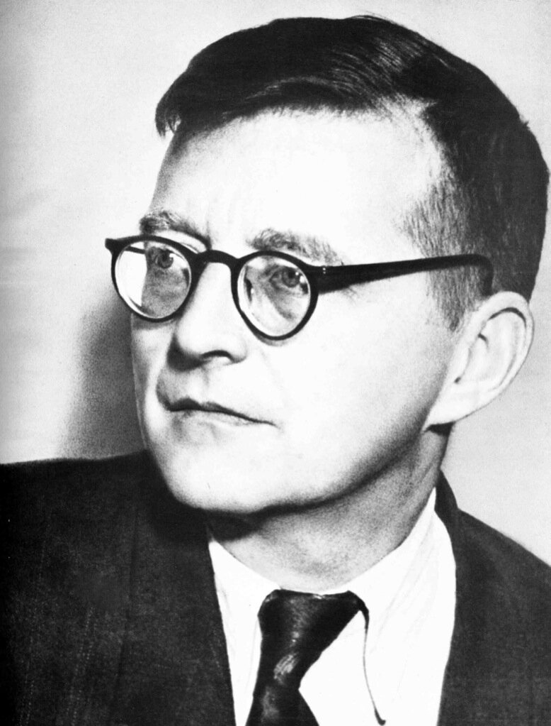
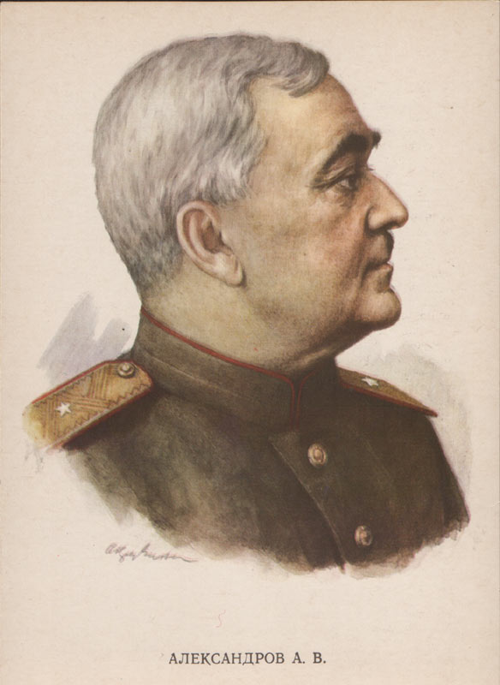
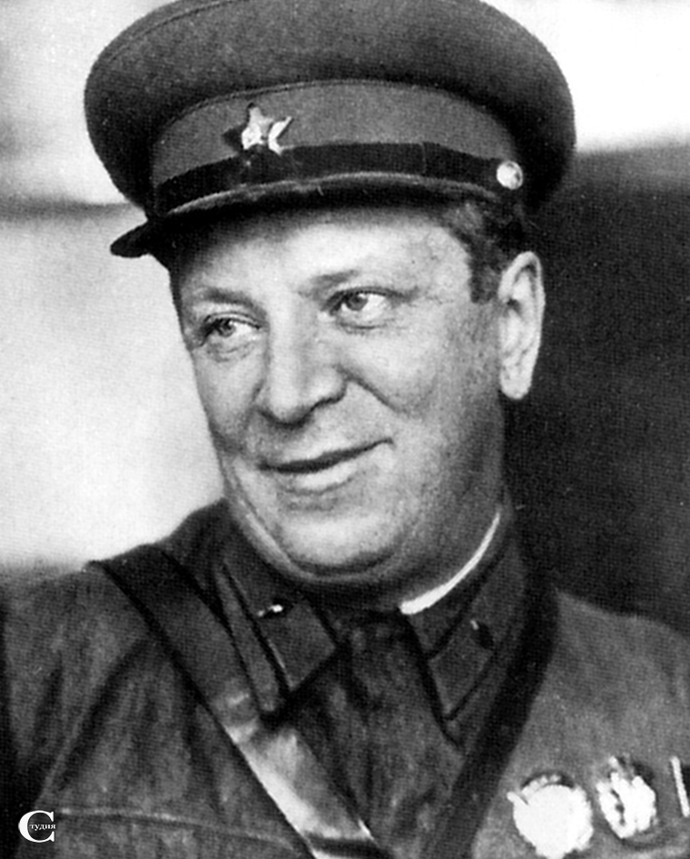
Музыка на войне В блокадном Ленинграде композитор Д.Д. Шосткович тушил пожары и написал своё выдающееся произведение 7-ю симфониею — «Ленинградской». 9 августа 1942 симфония прозвучала произведение прозвучала в блокадном Ленинграде.
Через день после начала войны, композитор А.В. Александров написал ставшую знаменитой песню «Священная война» на слова поэта В.И. Лебедева-Кумача

Slide 8
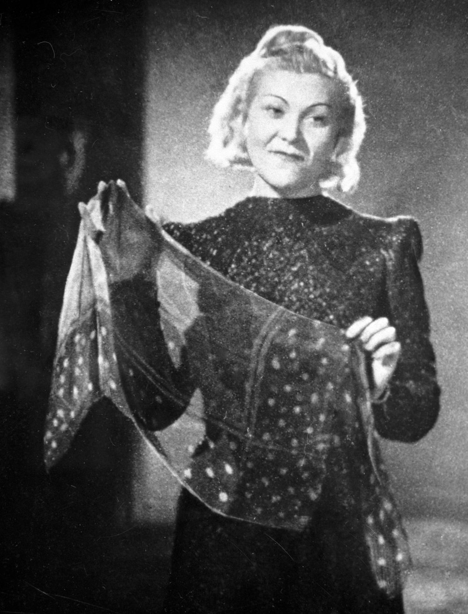
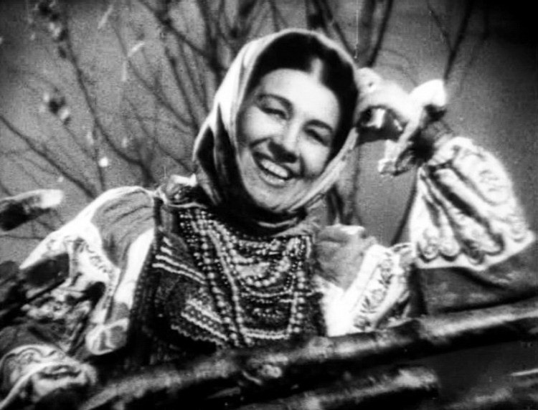
Еще один солдат войны - Лидия Русланова. "Гвардии народная артистка", так ее окрестили на фронте, который для Руслановой начался в 41-м под Ельней: 1 120 концертов за 1 418 дней войны.
Песня на войне «Кто сказал, что надо бросить песни на войне? После боя сердце просит музыки вдвойне» Песни не просто поднимали боевой дух армии. За «Синий платочек" в атаку шли. «Синий платочек впервые исполнила на фронте» К.И.Шульженко.

Slide 9
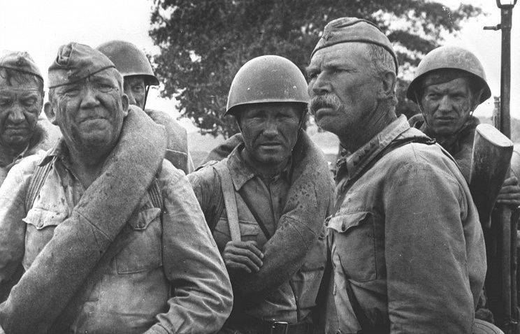
Великая Отечественная война стала едва ли не самым плодотворным для советского кинематографа временем. За четыре года появились сотни игровых и документальных картин, короткометражек и, конечно, уникальная хроника, по которой современное поколение и помнит о страшном военном времени.
Кадр из кинофильма "Они сражались за Родину". На фото: Юрий Никулин в роли Некрасова, Василий Шукшин в роли Петра Лопахина и Иван Лапиков в роли старшины Поприщенко (на переднем плане слева направо)

Slide 10
РАДИО 22 июня 1941 года. Советские люди слушают правительственное сообщение о начале Великой Отечественной войны. Ю.Левитан в годы Великой Отечественной войны 1941—1945 читал сводки Совинформбюро и приказы Верховного Главнокомандующего И. Сталина, и его голос стал известен каждому жителю СССР. Именно Юрию Левитану, благодаря уникальному тембру голоса, было доверено объявлять о взятии Берлина и о Победе. Левитан был в числе первых, кого собирался повесить Гитлер. Германские спецслужбы разработали, но так и не смогли воплотить в жизнь план похищения главного диктора Советского Союза, за голову которого рейхом была назначена награда в 100 тысяч (по другим источникам — в 250 тысяч) марок. Левитана оберегали на государственном уровне, «главный голос страны» денно и нощно охраняли агенты НКВД с приказом применять оружие при возникновении малейшей опасности. Через прессу запускалась дезинформация о его внешности — чтобы никто не знал, как выглядит человек, жизнь которого нацисты оценили в огромную сумму.

Slide 11
Литература Великая Отечественная война – это тяжёлое испытание, выпавшее на долю русского народа. Литература того времени не могла оставаться в стороне от этого события. Так в первый день войны на митинге советских писателей прозвучали такие слова: «Каждый советский писатель готов все, свои силы, весь свой опыт и талант, всю свою кровь, если это понадобится, отдать делу священной народной войны против врагов нашей Родины». Эти слова были оправданны. С самого начала войны писатели почувствовали себя «мобилизованными и призванными». Около двух тысяч писателей ушли на фронт, более четырехсот из них не вернулись. Это А. Гайдар, Е. Петров, Ю. Крымов, М. Джалиль; совсем молодыми погибли М. Кульчицкий, В. Багрицкий, П. Коган. Фронтовые писатели в полной мере разделяли со своим народом и боль отступления, и радость побед. Георгий Суворов, писатель-фронтовик, погибший незадолго до победы, писал: «Свой добрый век мы прожили как люди, и для людей». Писатели жили одной жизнью со сражающимся народом: .мерзли в окопах, ходили в атаку, совершали подвиги и ...писали.

Slide 12
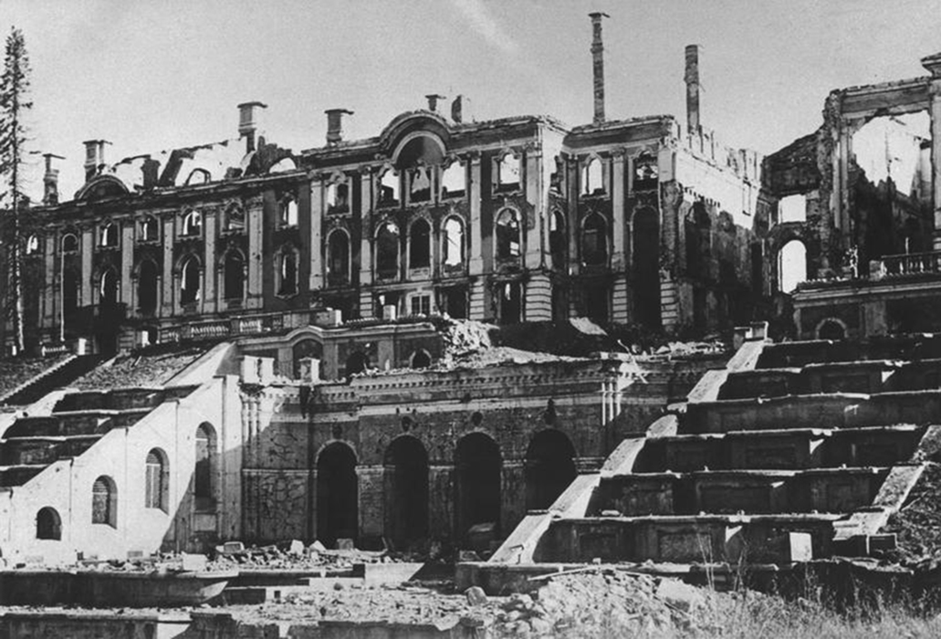
НИЧТОЖЕНИЕ КУЛЬТУРНЫХ ЦЕННОСТЕЙ ФАШИСТАМИ
Петергоф.
Большой дворец и Большой каскад, разрушенные фашистами.
В государственный реестр утраченных в годы Великой Отечественной войны на территории СССР культурных ценностей занесены 1670 уничтоженных православных церквей и монастырей, 427 музеев, 180 млн. томов книг, многочисленные архивы. Всего пропало около 565 тыс. художественных произведений.

Slide 13
Великая Отечественная война сплотила всех работников искусства, они создавали своё художественное оружие, которое было рядом со своим народом защищавшим свою родину. Именно благодаря деятелям искусства мы и поныне помним и чтим подвиг русских солдат и народа, а книги, фильмы, картины, плакаты и многое другое, помогают передать современному поколению атмосферу той эпохи

